Slide 1
１年２学期 期末テスト対策問題
質量パーセント濃度～火山活動と火成岩まで

Slide 2
第1問 水180ｇに、食塩60ｇを溶かしてつくった
食塩水の質量パーセント濃度を求めなさい。

Slide 3
第1問 水180ｇに、食塩60ｇを溶かしてつくった
食塩水の質量パーセント濃度を求めなさい。
計算式）食塩水の質量⇒180ｇ＋60ｇ＝240ｇ

Slide 4
第1問 水180ｇに、食塩60ｇを溶かしてつくった
食塩水の質量パーセント濃度を求めなさい。
計算式）食塩水の質量⇒180ｇ＋60ｇ＝240ｇ
食塩
食塩水
質量パーセント濃度（％）＝ ×100

Slide 5
第1問 水180ｇに、食塩60ｇを溶かしてつくった
食塩水の質量パーセント濃度を求めなさい。
計算式）食塩水の質量⇒180ｇ＋60ｇ＝240ｇ
食塩
食塩水
60 1
240 4
質量パーセント濃度（％）＝ ×100
1
25
×100＝ ×100＝25
1
4

Slide 6
第1問 水180ｇに、食塩60ｇを溶かしてつくった
食塩水の質量パーセント濃度を求めなさい。
計算式）食塩水の質量⇒180ｇ＋60ｇ＝240ｇ
食塩
食塩水
60 1
240 4
質量パーセント濃度（％）＝ ×100
1
25
×100＝ ×100＝25
1
4
答え 25 ％

Slide 7
第２問 21％、300ｇの食塩水に溶けている食塩は
何ｇですか？

Slide 8
第２問 21％、300ｇの食塩水に溶けている食塩は
何ｇですか？
計算式）300ｇが100％なので、1％は3ｇ

Slide 9
第２問 21％、300ｇの食塩水に溶けている食塩は
何ｇですか？
計算式）300ｇが100％なので、1％は3ｇ
300ｇの食塩水の21％は食塩の質量なので、

Slide 10
第２問 21％、300ｇの食塩水に溶けている食塩は
何ｇですか？
計算式）300ｇが100％なので、1％は3ｇ
300ｇの食塩水の21％は食塩の質量なので、
3ｇ×21＝63ｇ
↑ ↑
1％ が21個

Slide 11
第２問 21％、300ｇの食塩水に溶けている食塩は
何ｇですか？
計算式）300ｇが100％なので、1％は3ｇ
300ｇの食塩水の21％は食塩の質量なので、
3ｇ×21＝63ｇ
↑ ↑
1％ が21個
答え 63 ｇ

Slide 12
第３問 100ｇの水に物質を溶かすことのできる最大 の質量を何といいますか。

Slide 13
第３問 100ｇの水に物質を溶かすことのできる最大 の質量を何といいますか。
答え 溶解度

Slide 14
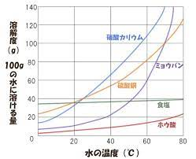
第３問 100ｇの水に物質を溶かすことのできる最大 の質量を何といいますか。
答え 溶解度
この溶解度は、水の温度に
よって変わるので、
温度による変化を表したものを
溶解度曲線 という。

Slide 15
第３問 100ｇの水に物質を溶かすことのできる最大 の質量を何といいますか。
答え 溶解度
この溶解度は、水の温度に
よって変わるので、
温度による変化を表したものを
溶解度曲線 という。
例えば
ミョウバンは60℃、100ｇの水に
約６０ｇ溶ける

Slide 16
第４問 物質を水にとかすことができる限界まで とかした水溶液を何といいますか？

Slide 17
第４問 物質を水にとかすことができる限界まで とかした水溶液を何といいますか？
答え 飽和水溶液

Slide 18
第４問 物質を水にとかすことができる限界まで とかした水溶液を何といいますか？
答え 飽和水溶液
例えば
60℃の水のミョウバンの溶解度は
６０ｇなので、
60℃、100ｇの水に
６０ｇのミョウバンを溶かすと
飽和水溶液になる。

Slide 19
第５問 下の表は、硝酸カリウムの溶解度である。 60℃、100ｇの水にとける限界まで 硝酸カリウムをとかして飽和水溶液をつくった。 この水溶液を20℃まで冷やすと、 何ｇの結晶が析出するはずですか。
温度 | 0℃ | 20℃ | 40℃ | 60℃
溶解度 | 31.6ｇ | 63.9ｇ | 109.2ｇ | 168.8ｇ

Slide 20
第５問 下の表は、硝酸カリウムの溶解度である。 60℃、100ｇの水にとける限界まで 硝酸カリウムをとかして飽和水溶液をつくった。 この水溶液を20℃まで冷やすと、 何ｇの結晶が析出するはずですか。
温度 | 0℃ | 20℃ | 40℃ | 60℃
溶解度 | 31.6ｇ | 63.9ｇ | 109.2ｇ | 168.8ｇ
計算）60℃のとき、168.8ｇとけている。
20℃では、63.9ｇしかとけないので、
168.8ｇ－63.9ｇ＝104.9ｇ

Slide 21
第５問 下の表は、硝酸カリウムの溶解度である。 60℃、100ｇの水にとける限界まで 硝酸カリウムをとかして飽和水溶液をつくった。 この水溶液を20℃まで冷やすと、 何ｇの結晶が析出するはずですか。
温度 | 0℃ | 20℃ | 40℃ | 60℃
溶解度 | 31.6ｇ | 63.9ｇ | 109.2ｇ | 168.8ｇ
計算）60℃のとき、168.8ｇとけている。
20℃では、63.9ｇしかとけないので、
168.8ｇ－63.9ｇ＝104.9ｇ
答え 104.9ｇ

Slide 22
第６問 固体をいったん水にとかして、とかした物質 をふたたび結晶として取り出すことを 何といいますか。

Slide 23
第６問 固体をいったん水にとかして、とかした物質 をふたたび結晶として取り出すことを 何といいますか。
答え 再結晶

Slide 24
第６問 固体をいったん水にとかして、とかした物質 をふたたび結晶として取り出すことを 何といいますか。
答え 再結晶
結晶の形は物質によって異なる。→物質を見分けられる。

Slide 25
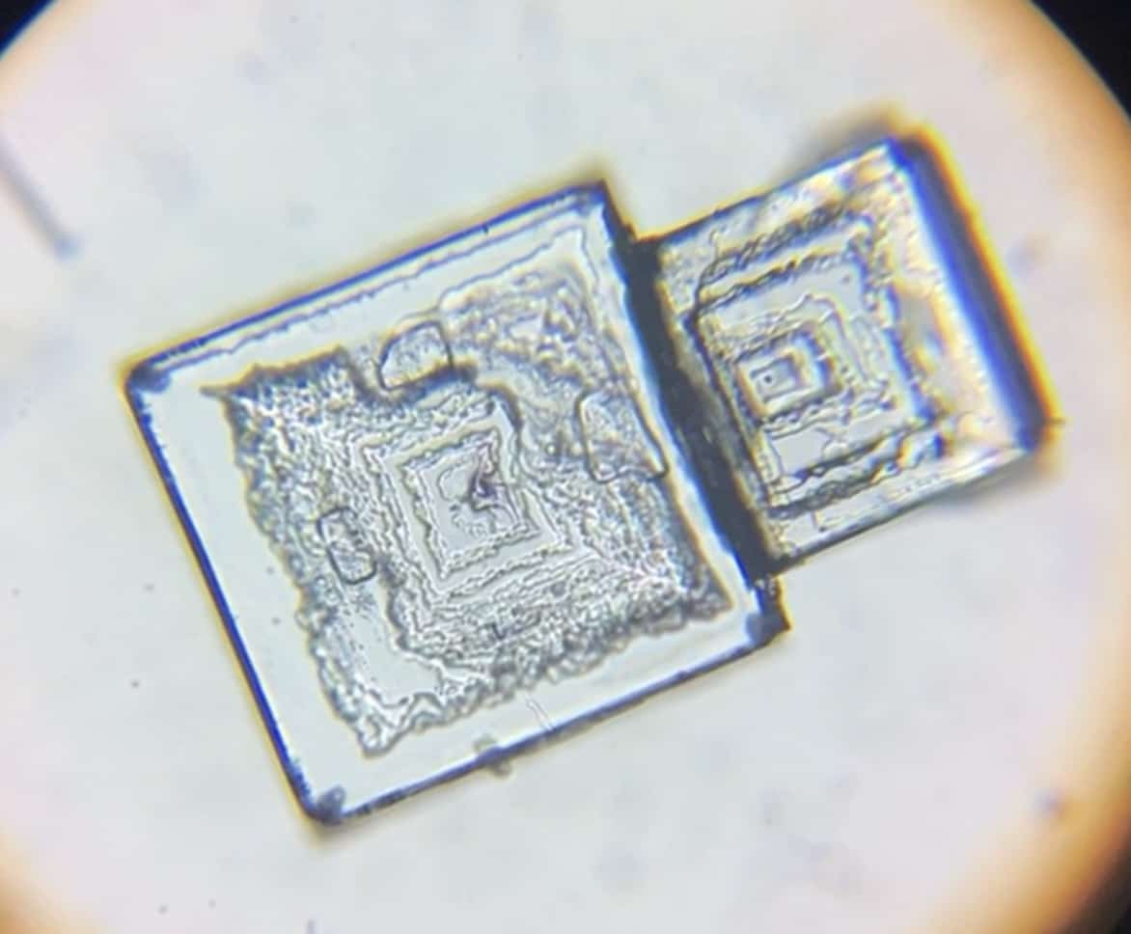
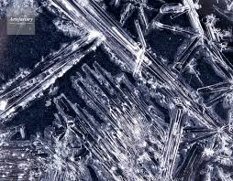
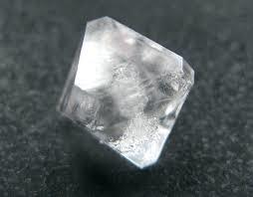
第６問 固体をいったん水にとかして、とかした物質 をふたたび結晶として取り出すことを 何といいますか。
答え 再結晶
結晶の形は物質によって異なる。→物質を見分けられる。

Slide 26
第６問 固体をいったん水にとかして、とかした物質 をふたたび結晶として取り出すことを 何といいますか。
答え 再結晶
結晶の形は物質によって異なる。→物質を見分けられる。
塩化ナトリウム

Slide 27
第６問 固体をいったん水にとかして、とかした物質 をふたたび結晶として取り出すことを 何といいますか。
答え 再結晶
結晶の形は物質によって異なる。→物質を見分けられる。
塩化ナトリウム
硝酸カリウム

Slide 28
第６問 固体をいったん水にとかして、とかした物質 をふたたび結晶として取り出すことを 何といいますか。
答え 再結晶
結晶の形は物質によって異なる。→物質を見分けられる。
塩化ナトリウム
硝酸カリウム
ミョウバン

Slide 29
第７問 緑色のBTB溶液を次の水溶液に加えたとき、 何色を示しますか？
① 塩 酸 ② 水酸化ナトリウム水溶液
③ 食塩水 ④ 炭酸水

Slide 30
第７問 緑色のBTB溶液を次の水溶液に加えたとき、 何色を示しますか？
ヒント）BTB溶液は
酸性→黄、 中性→緑、 アルカリ性→青
① 塩 酸 ② 水酸化ナトリウム水溶液
③ 食塩水 ④ 炭酸水

Slide 31
第７問 緑色のBTB溶液を次の水溶液に加えたとき、 何色を示しますか？
ヒント）BTB溶液は
酸性→黄、 中性→緑、 アルカリ性→青
① 塩 酸 ② 水酸化ナトリウム水溶液
③ 食塩水 ④ 炭酸水
答え 黄色

Slide 32
第７問 緑色のBTB溶液を次の水溶液に加えたとき、 何色を示しますか？
ヒント）BTB溶液は
酸性→黄、 中性→緑、 アルカリ性→青
① 塩 酸 ② 水酸化ナトリウム水溶液
③ 食塩水 ④ 炭酸水
答え 黄色
答え 青色

Slide 33
第７問 緑色のBTB溶液を次の水溶液に加えたとき、 何色を示しますか？
ヒント）BTB溶液は
酸性→黄、 中性→緑、 アルカリ性→青
① 塩 酸 ② 水酸化ナトリウム水溶液
③ 食塩水 ④ 炭酸水
答え 黄色
答え 青色
答え 緑色

Slide 34
第７問 緑色のBTB溶液を次の水溶液に加えたとき、 何色を示しますか？
ヒント）BTB溶液は
酸性→黄、 中性→緑、 アルカリ性→青
① 塩 酸 ② 水酸化ナトリウム水溶液
③ 食塩水 ④ 炭酸水
答え 黄色
答え 青色
答え 黄色
答え 緑色

Slide 35
第７問 緑色のBTB溶液を次の水溶液に加えたとき、 何色を示しますか？
ヒント）BTB溶液は
酸性→黄、 中性→緑、 アルカリ性→青
① 塩 酸 ② 水酸化ナトリウム水溶液
③ 食塩水 ④ 炭酸水
答え 黄色
答え 青色
答え 緑色
答え 黄色
フェノールフタレイン液…アルカリ性→赤色

Slide 36
第８問 酸性の水溶液とアルカリ性の水溶液を 混ぜたとき、それぞれの性質を打ち消し合う 反応が起こる。この反応を何といいますか。

Slide 37
第８問 酸性の水溶液とアルカリ性の水溶液を 混ぜたとき、それぞれの性質を打ち消し合う 反応が起こる。この反応を何といいますか。
答え 中 和

Slide 38
第８問 酸性の水溶液とアルカリ性の水溶液を 混ぜたとき、それぞれの性質を打ち消し合う 反応が起こる。この反応を何といいますか。
答え 中 和
塩酸（酸性）＋水酸化ナトリウム水溶液（アルカリ性）
→ 食塩水（中性） になります。

Slide 39
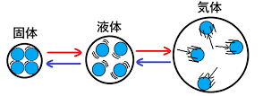
第９問 物質の状態変化について、述べた下の文章の 空欄（ ）に入る語句を答えなさい。
状態が変化するとき、物質を構成する粒子の運動の
ようすが変化するので、体積は（ ① ）が、
粒子の数は変化しないので、質量は（ ② ）。

Slide 40
第９問 物質の状態変化について、述べた下の文章の 空欄（ ）に入る語句を答えなさい。
状態が変化するとき、物質を構成する粒子の運動の
ようすが変化するので、体積は（ ① ）が、
粒子の数は変化しないので、質量は（ ② ）。
答え ①変化する ②変化しない

Slide 41
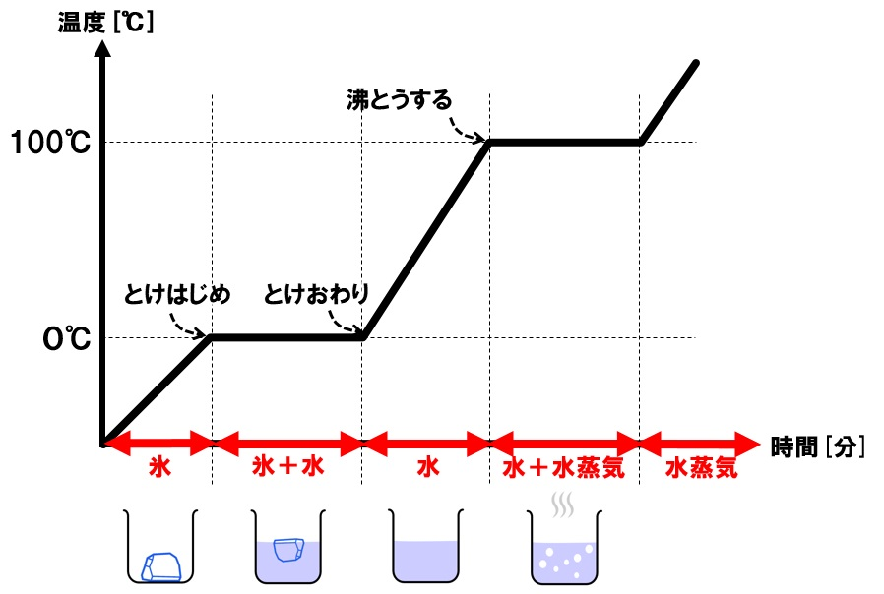
第10問 氷を加熱して温度変化を調べると、 下のようになった。a、bの温度を 何といいますか。
a
b

Slide 42
第10問 氷を加熱して温度変化を調べると、 下のようになった。a、bの温度を 何といいますか。
答え 沸点
a
b

Slide 43
第10問 氷を加熱して温度変化を調べると、 下のようになった。a、bの温度を 何といいますか。
答え 沸点
a
答え 融点
b

Slide 44
第10問 氷を加熱して温度変化を調べると、 下のようになった。a、bの温度を 何といいますか。
答え 沸点
a
b
状態変化に
熱が必要だから
答え 融点

Slide 45
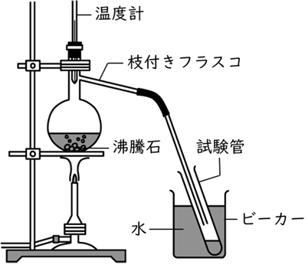
第11問 次の実験について、沸騰石を入れるのは なぜですか？理由を簡潔に答えましょう。

Slide 46
第11問 次の実験について、沸騰石を入れるのは なぜですか？理由を簡潔に答えましょう。
答え 突沸を防ぐため

Slide 47
第11問 次の実験について、沸騰石を入れるのは なぜですか？理由を簡潔に答えましょう。
答え 突沸を防ぐため
沸騰石を入れることで、
水蒸気の泡が出やすくなり、
大きな泡で液が吹き出ることがなくなる。

Slide 48
第11問 次の実験について、沸騰石を入れるのは なぜですか？理由を簡潔に答えましょう。
答え 突沸を防ぐため
沸騰石を入れることで、
水蒸気の泡が出やすくなり、
大きな泡で液が吹き出ることがなくなる。
ガスバーナーを消す前に
ガラス管を試験管からぬく。
⇒液が逆流するのを防ぐため

Slide 49
第12問 図のようにして、液体の混合物から 物質をわけることができる。 この方法を何といいますか。

Slide 50
第12問 図のようにして、液体の混合物から 物質をわけることができる。 この方法を何といいますか。
答え 蒸 留

Slide 51
第12問 図のようにして、液体の混合物から 物質をわけることができる。 この方法を何といいますか。
答え 蒸 留
蒸留は、沸点の違いを利用
して、物質をわけている。
例）石油をガソリンや灯油
にわける。

Slide 52
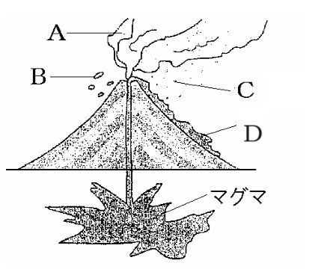
第13問 図のA～Dの名称を答えなさい。
Aは、火口から出る気体
Bは、マグマが空中で冷え
固まったもの
Cは、2㎜以下の粒
Dは、マグマが流れ出たもの

Slide 53
第13問 図のA～Dの名称を答えなさい。
Aは、火口から出る気体
答え 火山ガス
Bは、マグマが空中で冷え
固まったもの
Cは、2㎜以下の粒
Dは、マグマが流れ出たもの

Slide 54
第13問 図のA～Dの名称を答えなさい。
Aは、火口から出る気体
答え 火山ガス
Bは、マグマが空中で冷え
固まったもの
答え 火山弾
Cは、2㎜以下の粒
Dは、マグマが流れ出たもの

Slide 55
第13問 図のA～Dの名称を答えなさい。
Aは、火口から出る気体
答え 火山ガス
Bは、マグマが空中で冷え
固まったもの
答え 火山弾
Cは、2㎜以下の粒
答え 火山灰
Dは、マグマが流れ出たもの

Slide 56
第13問 図のA～Dの名称を答えなさい。
Aは、火口から出る気体
答え 火山ガス
Bは、マグマが空中で冷え
固まったもの
答え 火山弾
Cは、2㎜以下の粒
答え 火山灰
Dは、マグマが流れ出たもの
答え 溶 岩

Slide 57
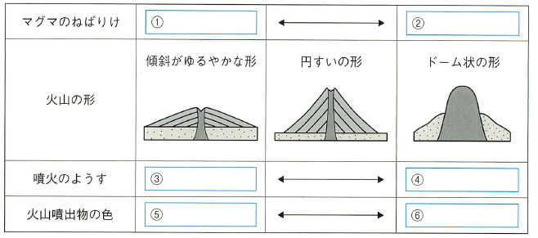
第14問 次の表に入る語句を答えなさい。

Slide 58
第14問 次の表に入る語句を答えなさい。
小さい
大きい

Slide 59
第14問 次の表に入る語句を答えなさい。
小さい
大きい
ゆるやか
激しい

Slide 60
第14問 次の表に入る語句を答えなさい。
小さい
大きい
ゆるやか
激しい
黒っぽい
白っぽい

Slide 61
第14問 次の表に入る語句を答えなさい。
小さい
大きい
盾状火山
成層火山
溶岩ドーム
ゆるやか
激しい
黒っぽい
白っぽい

Slide 62
第15問 マグマが冷え固まってできた結晶を

Slide 63
第15問 マグマが冷え固まってできた結晶を鉱物と いいますが、無色や白色の鉱物を何といい ますか。

Slide 64
第15問 マグマが冷え固まってできた結晶を鉱物と いいますが、無色や白色の鉱物を何といい ますか。
答え 無色鉱物

Slide 65
第15問 マグマが冷え固まってできた結晶を鉱物と いいますが、無色や白色の鉱物を何といい ますか。
答え 無色鉱物
無色鉱物以外の鉱物（黒色など）を有色鉱物という。

Slide 66
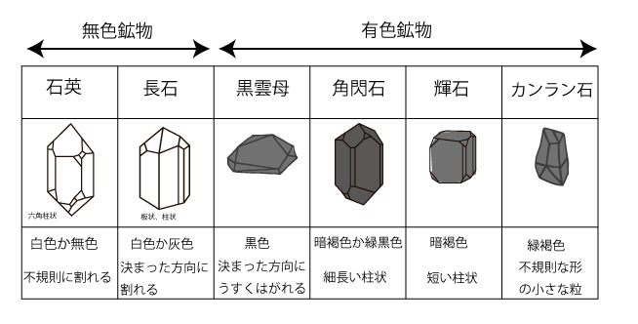
第15問 マグマが冷え固まってできた結晶を鉱物と いいますが、無色や白色の鉱物を何といい ますか。
答え 無色鉱物
無色鉱物以外の鉱物（黒色など）を有色鉱物という。

Slide 67
第16問 次の特徴をもつ鉱物の名称を答えなさい。
① 無色鉱物で、不規則に割れる。別名は水晶。
② 有色鉱物で、うすくはがすことができる。
③ 有色鉱物で、磁石に引きよせられる。

Slide 68
第16問 次の特徴をもつ鉱物の名称を答えなさい。
① 無色鉱物で、不規則に割れる。別名は水晶。
② 有色鉱物で、うすくはがすことができる。
③ 有色鉱物で、磁石に引きよせられる。
答え 石 英（セキエイ）

Slide 69
第16問 次の特徴をもつ鉱物の名称を答えなさい。
① 無色鉱物で、不規則に割れる。別名は水晶。
② 有色鉱物で、うすくはがすことができる。
③ 有色鉱物で、磁石に引きよせられる。
答え 石 英（セキエイ）
答え 黒雲母（クロウンモ）

Slide 70
第16問 次の特徴をもつ鉱物の名称を答えなさい。
① 無色鉱物で、不規則に割れる。別名は水晶。
② 有色鉱物で、うすくはがすことができる。
③ 有色鉱物で、磁石に引きよせられる。
答え 石 英（セキエイ）
答え 黒雲母（クロウンモ）
答え 磁鉄鉱

Slide 71
第17問 マグマが冷え固まってできた岩石を

Slide 72
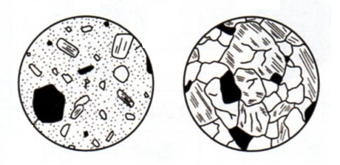
第17問 マグマが冷え固まってできた岩石を火成岩 といいますが、下のようなつくりの火成岩 を何岩といいますか。
①
②

Slide 73
第17問 マグマが冷え固まってできた岩石を火成岩 といいますが、下のようなつくりの火成岩 を何岩といいますか。
①
②
答え 火山岩

Slide 74
第17問 マグマが冷え固まってできた岩石を火成岩 といいますが、下のようなつくりの火成岩 を何岩といいますか。
①
②
答え 火山岩
答え 深成岩

Slide 75
第18問 下の火成岩のような岩石のつくりを 何組織といいますか。
①
②

Slide 76
第18問 下の火成岩のような岩石のつくりを 何組織といいますか。
①
②
はんじょうそしき
答え 斑状組織

Slide 77
第18問 下の火成岩のような岩石のつくりを 何組織といいますか。
①
②
はんじょうそしき
とうりゅうじょうそしき
答え 斑状組織
答え 等粒状組織

Slide 78
第18問 下の火成岩のような岩石のつくりを 何組織といいますか。
①
②
せっき
石基
はんしょう
斑晶
はんじょうそしき
とうりゅうじょうそしき
答え 斑状組織
答え 等粒状組織

Slide 79
第19問 下のような岩石のつくりをもつ火成岩は どこでどのように冷え固まってできますか？

Slide 80
第19問 下のような岩石のつくりをもつ火成岩は どこでどのように冷え固まってできますか？
答え 地表付近で急に冷え固まった

Slide 81
第19問 下のような岩石のつくりをもつ火成岩は どこでどのように冷え固まってできますか？
答え 地表付近で急に冷え固まった
深成岩⇒地下深くでゆっくり冷え固まった。

Slide 82
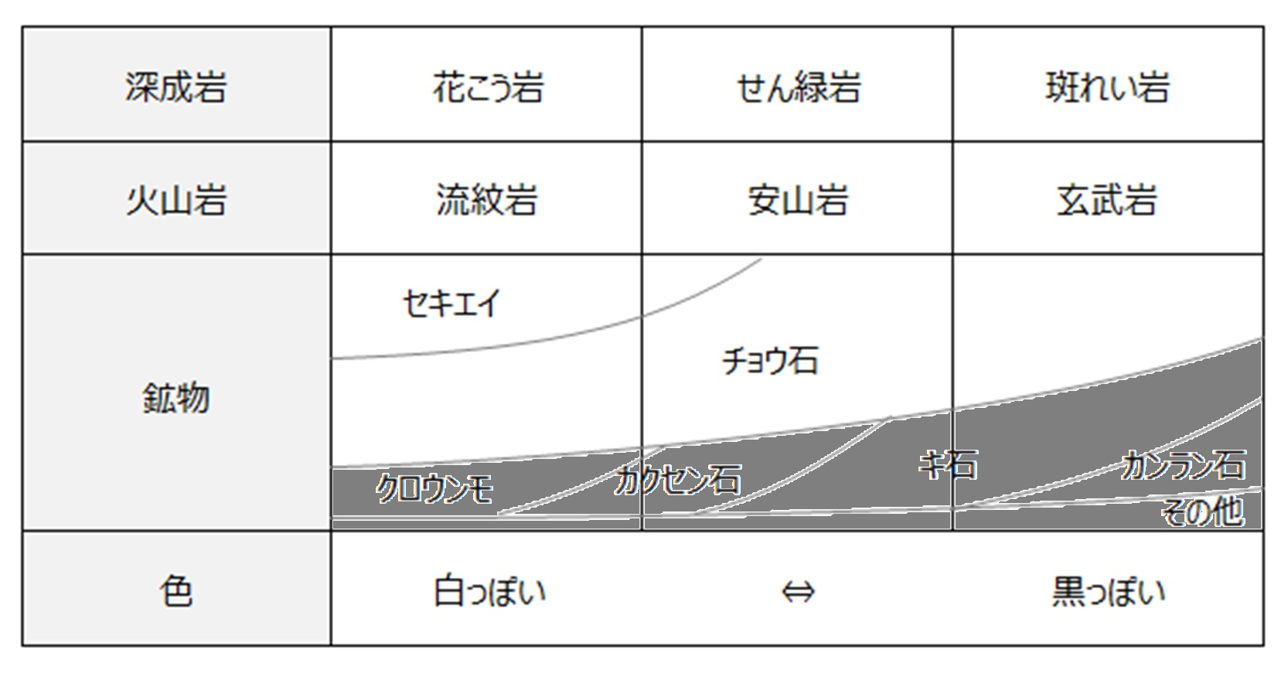
第20問 下の火成岩の表の空欄に入る岩石名を 答えなさい。
①
②

Slide 83
第20問 下の火成岩の表の空欄に入る岩石名を 答えなさい。
①花こう岩
②安山岩

Slide 84
第20問 下の火成岩の表の空欄に入る岩石名を 答えなさい。
①花こう岩
②安山岩
しん か（ん） せん は
か り あ げ

Slide 85
第20問 下の火成岩の表の空欄に入る岩石名を 答えなさい。
①花こう岩
②安山岩
しん か（ん） せん は
深成岩 花こう岩 せん緑岩 斑れい岩
か り あ げ
火山岩 流紋岩 安山岩 玄武岩

Slide 86
何問正解できたかな？ 満点とれた人は、 今回の期末テストもバッチリかも？！

